Slide 1
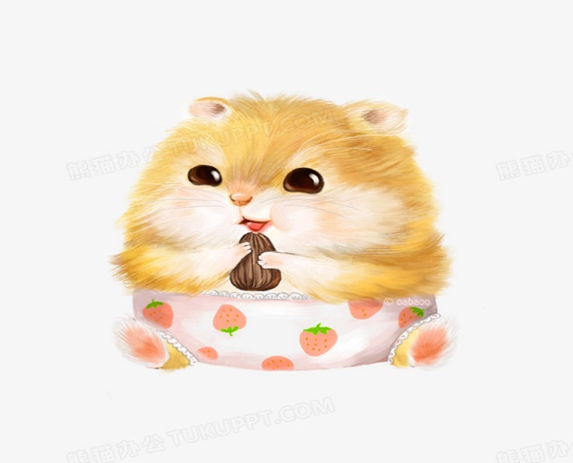
倉鼠的一天
四年愛班 蘇采禾

Slide 2
築夢團隊
爸爸教我製作PPT
媽媽幫我拍倉鼠
我把製作過程做完

Slide 3
研究動機
因為我養了一年的經驗的倉鼠所以我想把我的倉鼠做成一本小書分享給大家

Slide 4
執行方式
利用暑假時間做小書
一天觀察四次早上中午下午晚上
一週觀察三天
找方法做小書

Slide 5
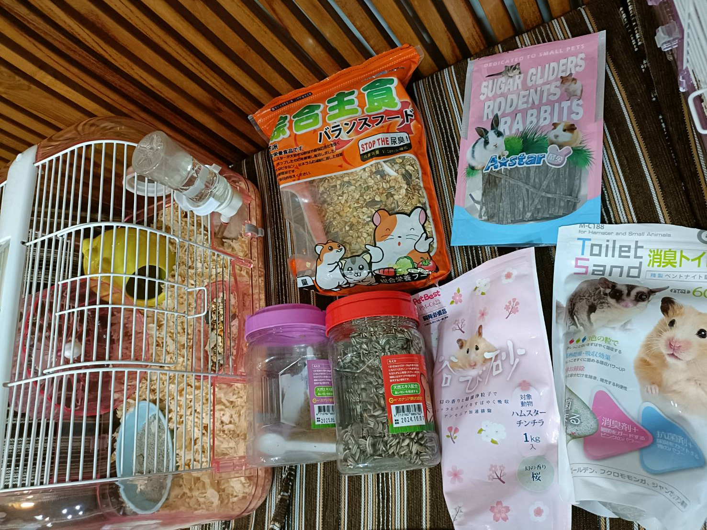
倉鼠每日要吃的食物
主食一般2到3勺是鼠界必要品
營養品2小勺
魷魚絲一天一根有時2到3根還要經常換口味
葵花子小顆可以給5到8顆大顆3到5顆

Slide 6
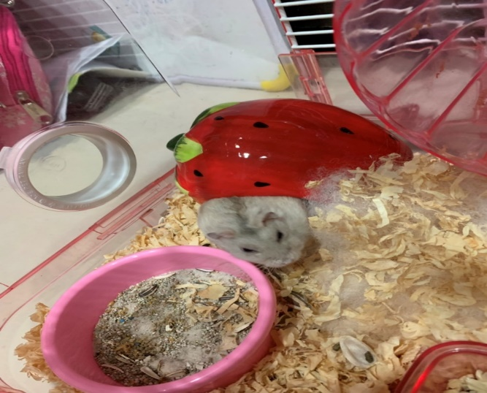
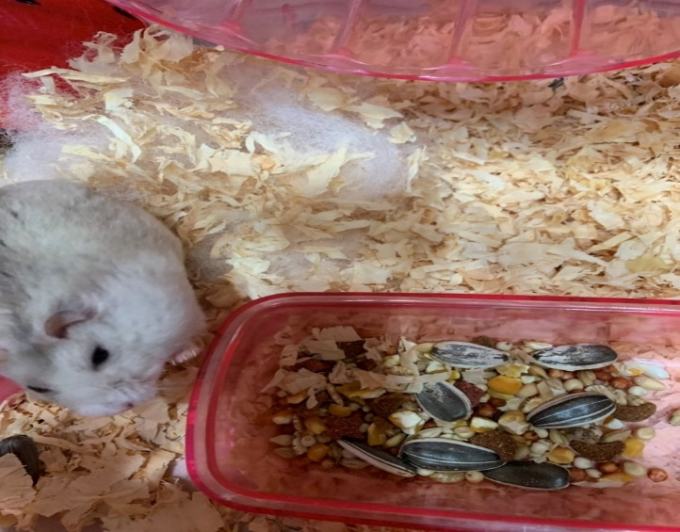
成品展示
觀察時間早上
可愛的小從倉鼠從窩窩跑出來向我打招呼迎接美好的一天

Slide 7
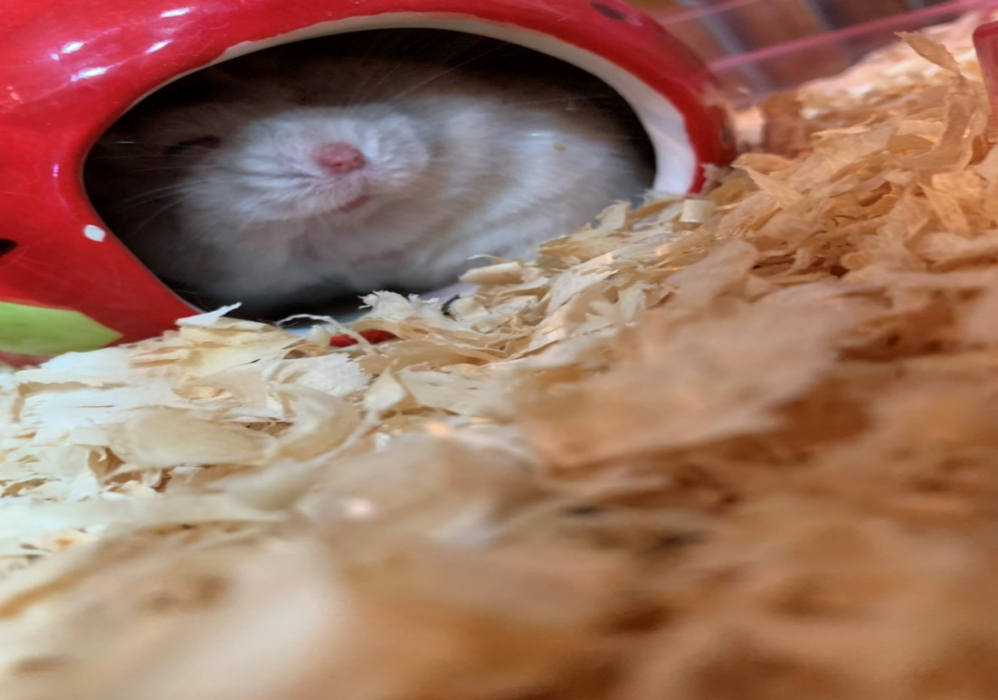
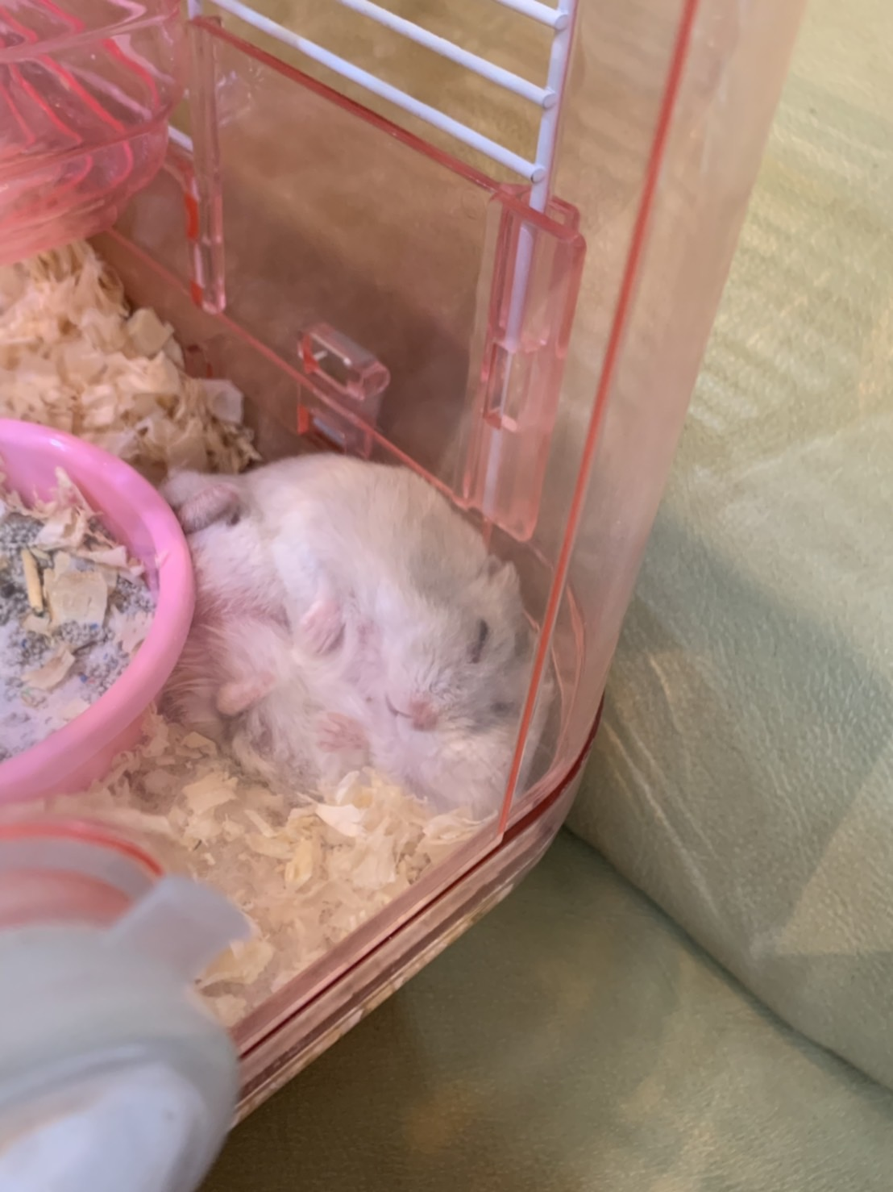
倉鼠的各種睡姿都好可愛
睡覺的倉鼠好像在說晚安

Slide 8
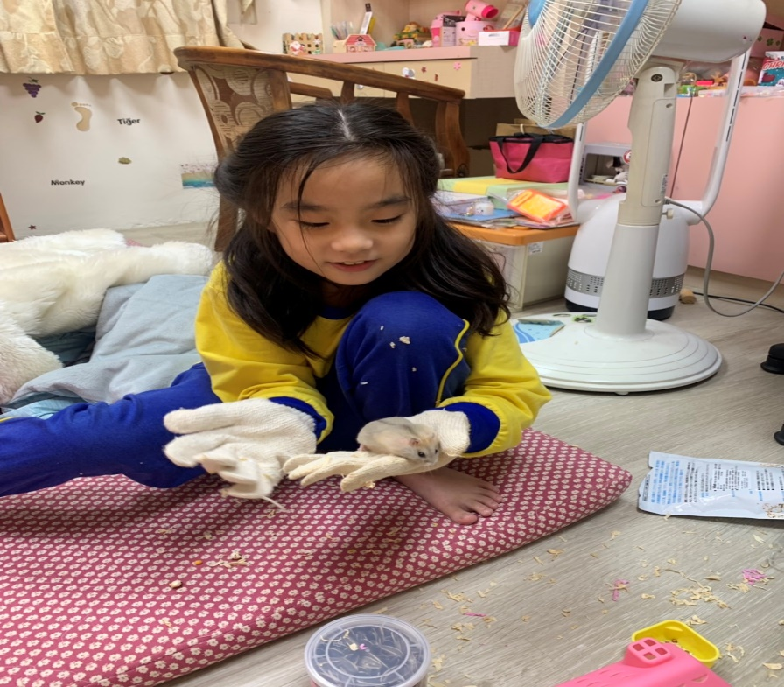
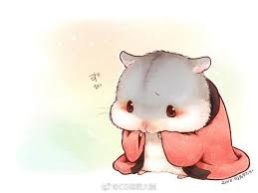
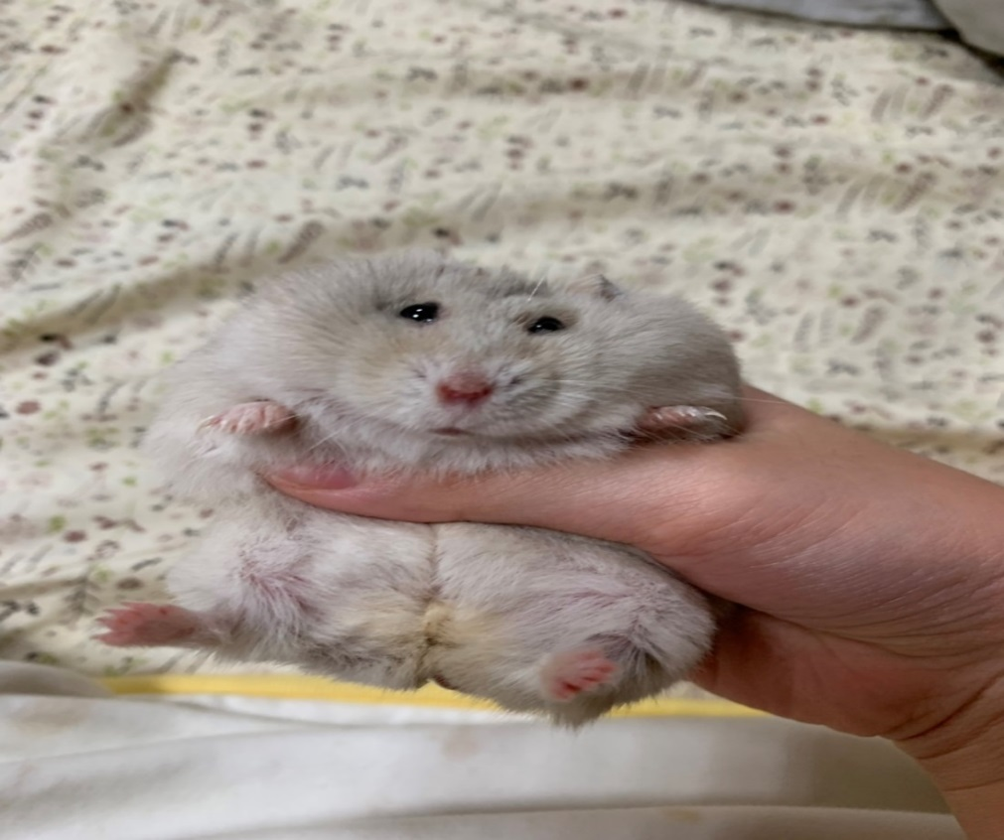
剛開始不敢拿出來怕牠咬我所以我穿手套
後來熟悉後他也不怕我就和她玩

Slide 9
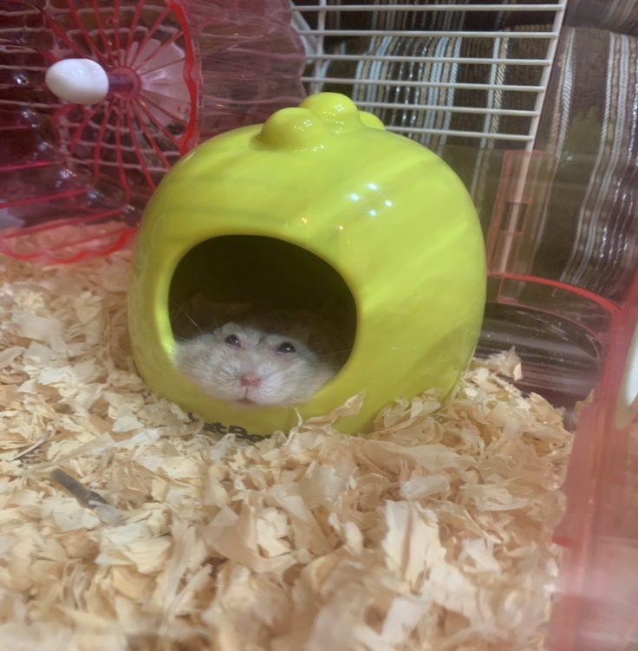
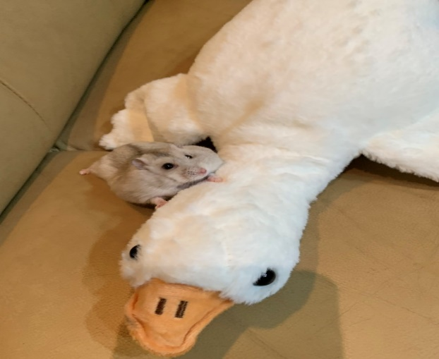
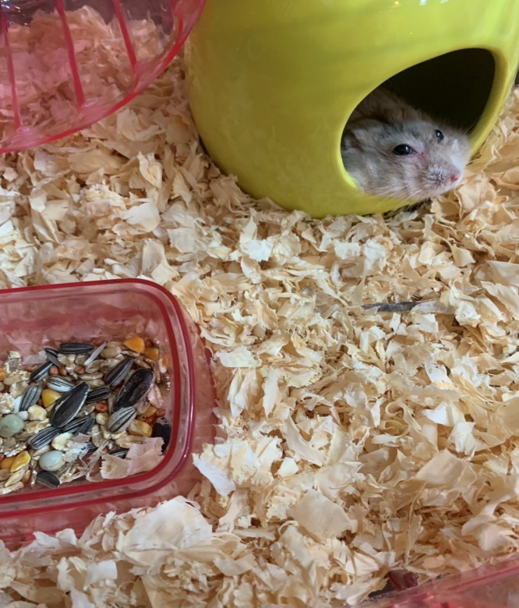
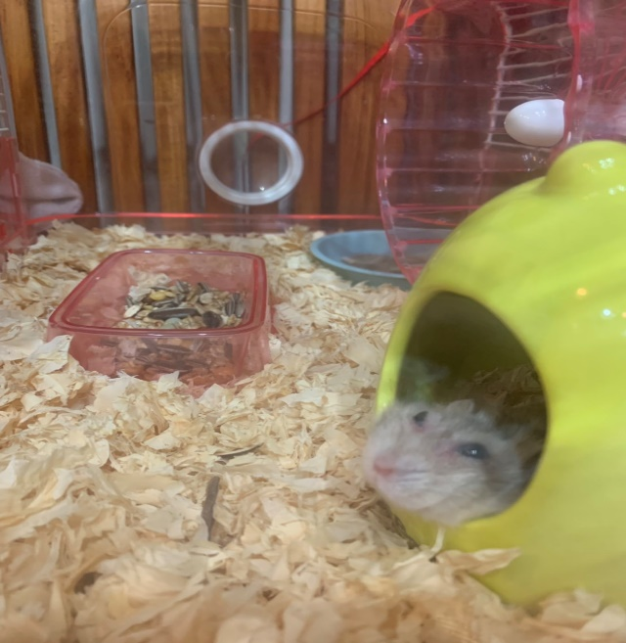
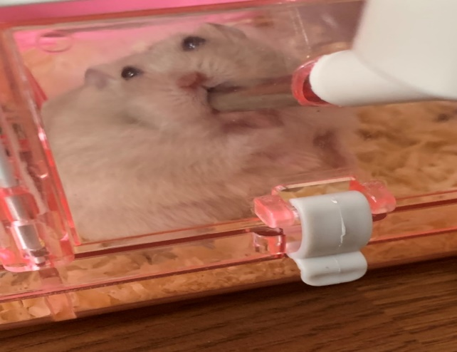
觀察時間中午
小倉鼠剛來不喜歡喝水後來慢慢熟悉環境就比較愛喝水

Slide 10
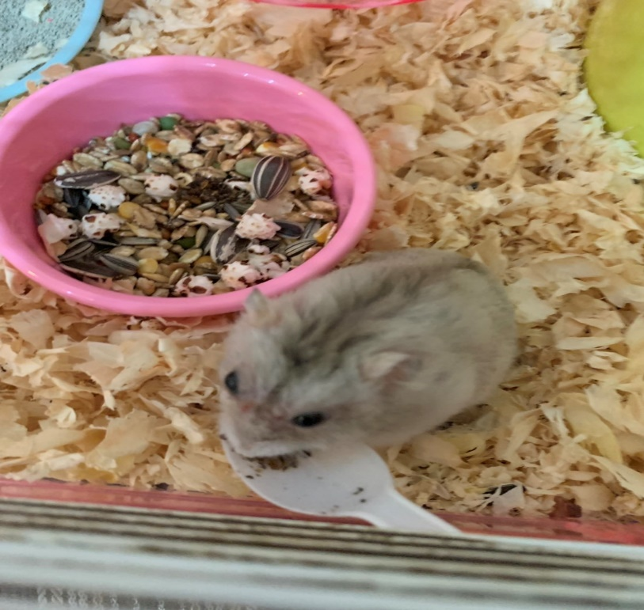
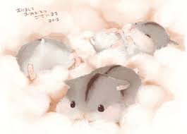
觀察時間下午

Slide 11
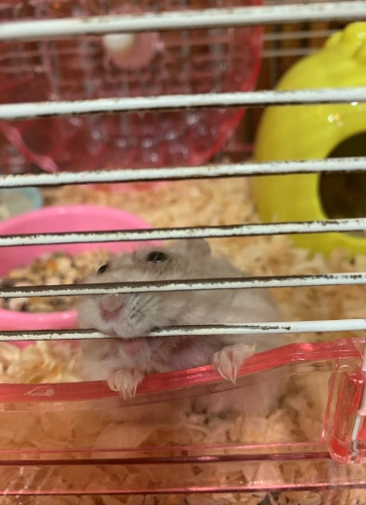
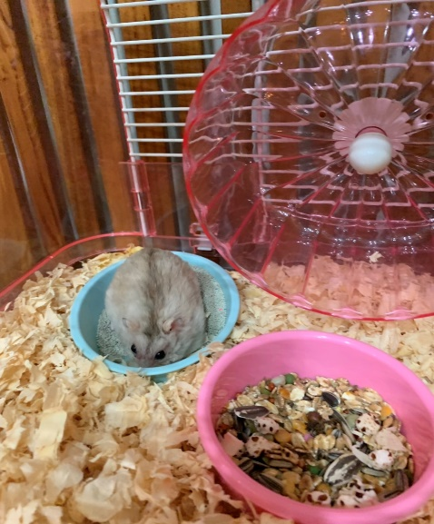
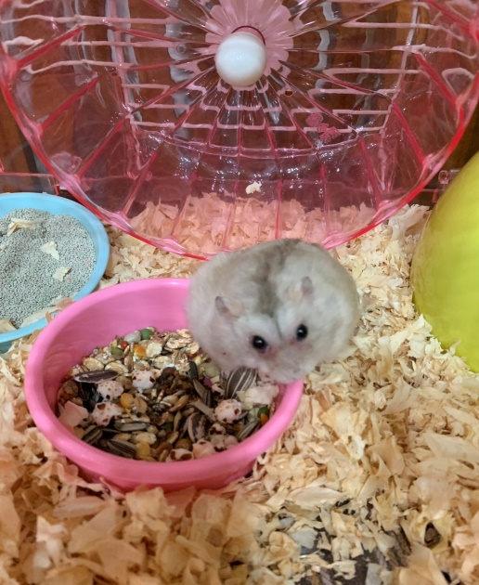
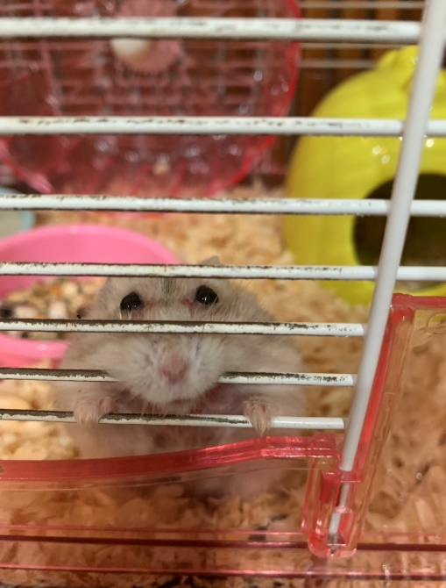
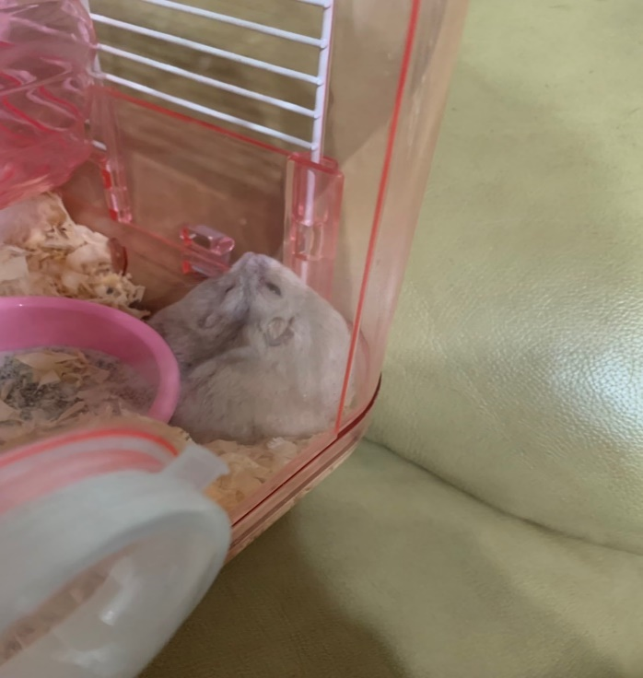
觀察時間晚上
陪牠玩

Slide 12
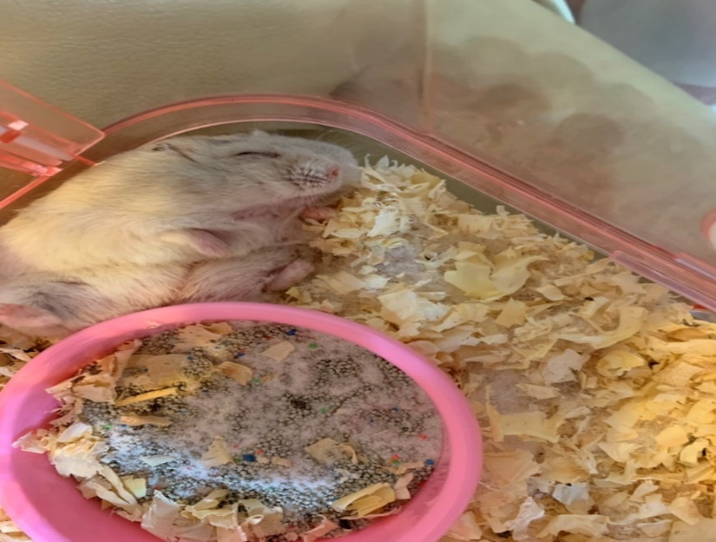
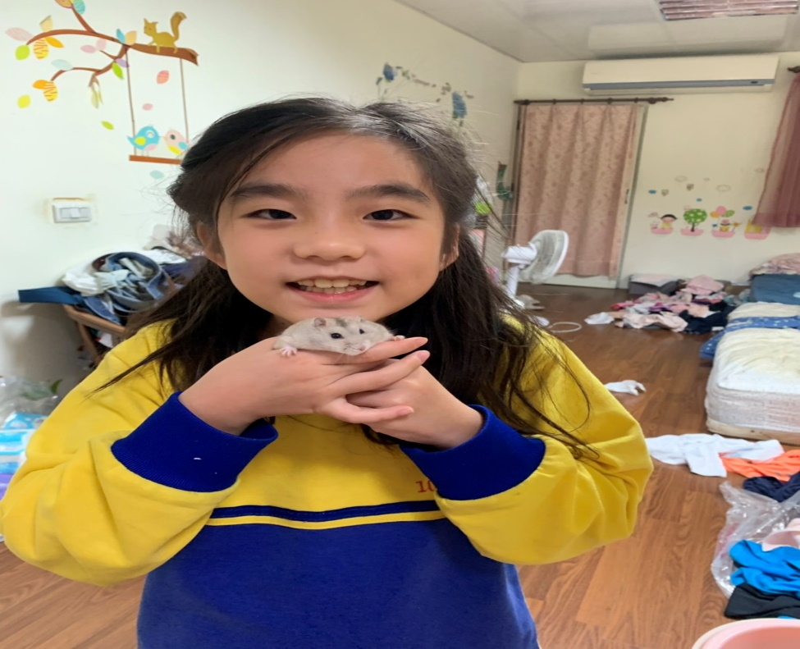
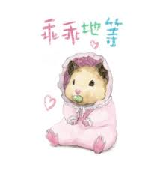
我和倉鼠已經很熟悉抓牠都不會掙扎了
哇 在睡覺的倉鼠好可愛牠大部分都在睡覺

Slide 13
心 得 感 想
這隻小倉鼠的壽命只有三年牠的品種是布丁鼠我養了牠已經一年牠的時間不多了所以我要好好的愛牠和珍惜牠陪牠玩

Slide 14
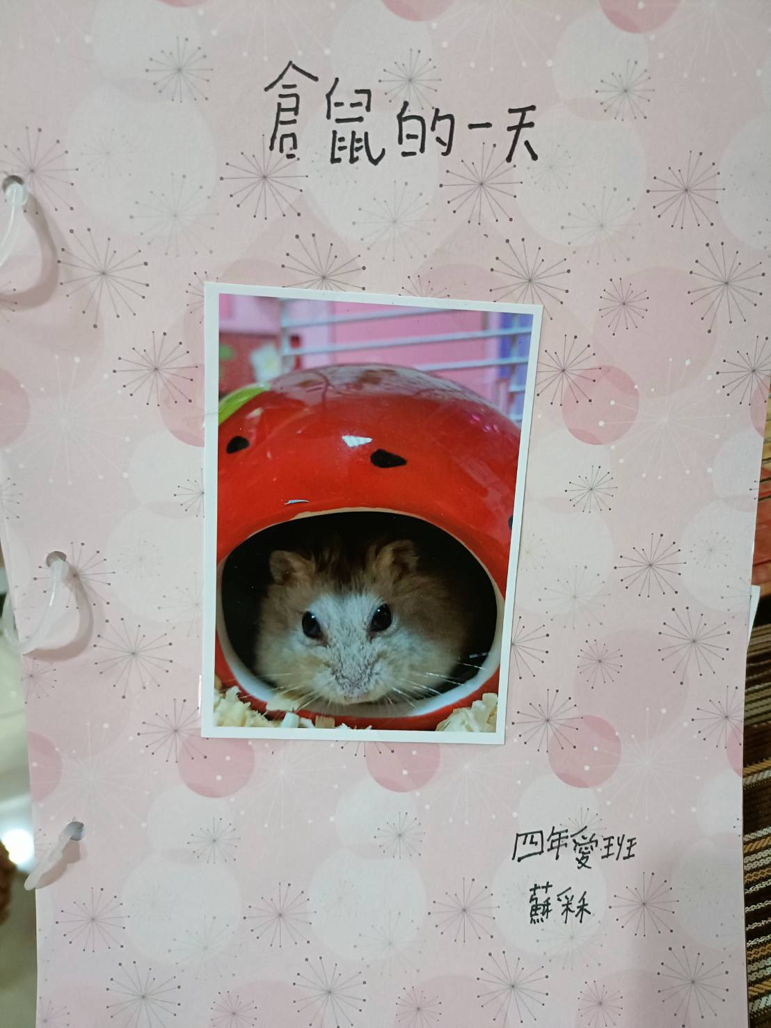
謝謝觀看

